Slide 1
CONVENIO
ACCIDENTES
2021 -2022

Slide 2
Valores Convenio Accidentes
1 Agosto 2021 al 31 Julio 2022
Nivel | Valor | Detalle | Requisito
Valor para Socio | $ 59.000 | Hasta 69 años | Con Isapre*
Valor hijo escolar de Socio | $ 40.000 | Desde recién nacidos hasta IV Medio | Con Isapre*
Valor hijo Universitario de Socio | $ 59.000 | Hasta 30 años | Con Isapre*
Valor General Convenio 2021-2022 Niños desde recién nacidos a 4to. medio | $ 42.000 | Afiliación directa en Clínica o Alemana o través de la página web | Con Isapre*
* Isapre que otorgue cobertura a atenciones en Clínica Alemana

Slide 3
Coberturas del Convenio
Item | Detalle
Gastos cubiertos, Topes y Monto de Cobertura | 100% en las prestaciones de las atenciones AMBULATORIAS Y HOSPITALIZACIONES en Clínica Alemana derivadas de una lesión traumática. Único convenio con un tope máximo $ 22.500.000 por accidente, sin tope de eventos. El valor de la prestación de servicios y atención médica, ambulatoria y hospitalaria, comprenderá la diferencia entre los gastos totales que se incurran y la cobertura y reembolso de la Isapre, seguro automotriz obligatorio, seguros complementarios y otros seguros de salud a que tenga derecho el afiliado.
Lesiones Cubiertas | 100% de cobertura derivada de lesiones traumáticas. 100% en las atenciones por picaduras de insectos, asfixias por inmersión e ingestión, aspiración o introducción de cuerpos extraños, en forma involuntaria.
Equipo Médico | Servicio de Convenio de Accidentes, cuenta con todas las especialidades médicas, tanto en atenciones ambulatorias como en hospitalizados.
Servicio de Convenio de Accidentes | Clínica Alemana otorga Servicio de Atención las 24 horas, en Vitacura, La Dehesa, Lo Barnechea y Centro Médico de Chicureo.

Slide 4
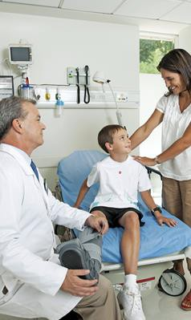
Beneficios
Item | Detalle
Hospitalizacion es por Eventos Traumáticos | 100% de cobertura en hospitalizaciones en Clínica Alemana derivadas de una lesión traumática
Hospitalizacion es de Origen NO Traumáticas | CONTINUA BENEFICIO EXCLUSIVO HOSPITALIZACIONES DE URGENCIA SIN COSTO, EN ENFERMEDADES Y CIRUGIAS DERIVADAS DEL SERVICIO DE URGENCIA GENERAL (*) (*) Para esto, es requisito que su cobertura de Isapre y otros seguros sea igual o mayor al 70% del monto la cuenta total. En caso que no cumpla con el requisito anterior, obtendrá un descuento del 30% sobre la cuenta total (incluido honorarios Médicos). Este monto de dinero se rebaja de la cuenta final, después de Isapre y otros seguros que tenga el afiliado. Beneficio sin tope.

Slide 5
Coberturas y Beneficios otorgados al Club Manquehue
 | Detalle
Otros Beneficios | Cursos para personal de enfermería al Club Deportivo . Primeros Auxilios RCP (Reanimación Cardiopulmonar) Programa Pasantía en el Servicio Convenio de Accidentes, dirigido al personal a cargo de la Enfermería del Club Manquehue, cuyo objetivo es proporcionar conocimientos y reforzamiento de las técnicas y procedimientos más comunes en la atención de los pacientes con accidentes traumáticos, conocer la organización y funcionamiento. Adicionalmente, si el Club lo solicita, ofrecemos asesoría de implementación y funcionamiento de la Enfermería.

Slide 6
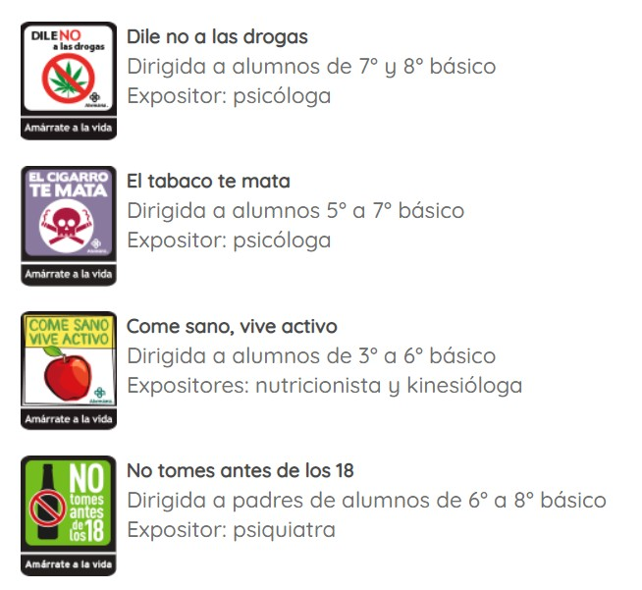
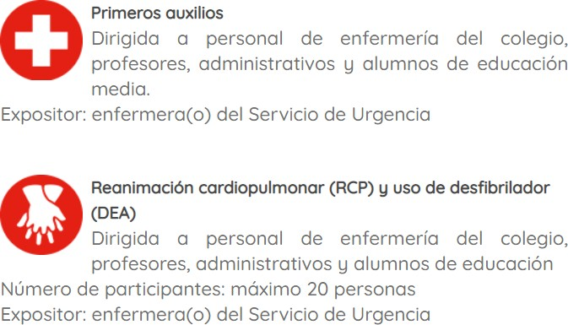
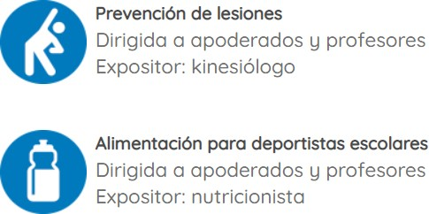
Beneficios otorgados al Club Manquehue
Ítem | Detalle
• Charlas presenciales y online | Programas educativos y charlas sin costo dirigido niños y personal del Club Deportivo Manquehue https://www.clinicaalemana.cl/centro-de-extension/charla-colegios

Slide 7
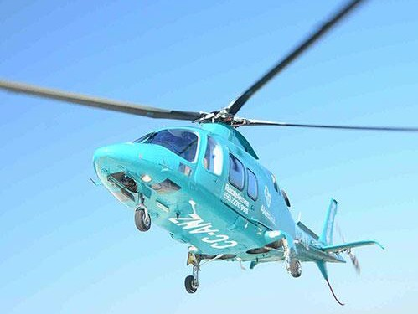
ESCATE AEREO SIN COSTO POR RIESGO VITAL

Slide 8
Unidad de Rescate
Ítem | Detalle
Unidades de Rescate Servicio de Traslado vías terrestre y vía aérea | Clínica Alemana cuenta con una Unidad de Rescate Integral aéreo-terrestre, las 24 horas, completamente equipada, con equipo médico y/o paramédico especialmente capacitado en Rescate. Teléfono: 22910 9911. Traslado en ambulancia sin costo, en horario regular del Club Manquehue, para traslado de eventos traumáticos y no traumáticos, según disponibilidad. Dentro del radio urbano de la ciudad de Santiago, se proporcionará, sin cargo y en la medida de sus disponibilidades, el servicio de ambulancia por vía terrestre para trasladar al accidentado desde el lugar del accidente hasta el recinto de la Clínica, en caso que las características o la gravedad del accidente requieran el traslado por este medio. En caso de accidentes con riesgo vital para el afiliado, ocurridos en las Regiones IV, V, VI, VII de Chile continental y Región Metropolitana, Clínica Alemana proporcionará sin cargo, en la medida de sus disponibilidades y en el evento que el paciente se encuentre estabilizado, el servicio de traslado por vía aérea.

Slide 9
Beneficio: Urgencia Integral preferencial (para eventos No Traumáticos)
Ítem | Detalle
Hospitalizaciones NO Traumáticas | Toda Hospitalización No Traumáticas derivadas del Servicio de Urgencia, será sin costo para el afiliado. Es requisito que su cobertura de Isapre y otros seguros sea igual o mayor al 70% de la cuenta total. Esto aplica en todas las situaciones médicas derivadas de Urgencia que no sean producto de un accidente traumático, incluye las hospitalizaciones de riesgo vital producto de infartos cerebrales o cardiacos, obstrucciones respiratorias y las cirugías de urgencia tales como Apendicitis.
Valor Preferencial de la consulta en el Servicio de Urgencia General | Incluye todos los inter consultores con excepción de Psiquiatría.
50% de descuento en exámenes de diagnóstico ambulatorio | Para exámenes realizados durante las atenciones no traumáticas en el Servicio de Urgencia General. Excluye honorarios médicos. Incluye scanner, radiografías, ecografías, rayos y exámenes de laboratorio.
Eliminación de recargos por horario inhábil | Domingo y festivos en las atenciones ambulatorias no traumáticas en el Servicio de Urgencia General.

Slide 10
Beneficios adicionales para
todos los afiliados al Convenio
Descuento del 10% | En los diferentes Servicios de Clínica Alemana por atención de enfermedades o lesiones no traumáticas.
Beneficios Oftalmológicos | Examen oftalmológico preventivo para niños de 4 a 6 años, a valor preferencial.
Beneficios Dentales | Consulta dental sin costo (incluye examen y diagnóstico) y descuento de un 25% en radiografías dentales y un 10% en atenciones en el Servicio de Odontología.
Atención integral en Máxilo Facial | 100% en las atenciones realizadas en el Servicio de Máxilo Facial, producto de un accidente traumático, tales como avulsiones dentarias, trauma facial y cirugías Máxilo Facial.

Slide 11
A partir de Marzo 2020 ya estamos en Centro Médico Chicureo

Slide 12
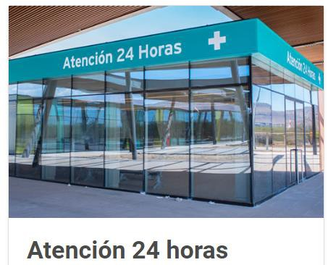
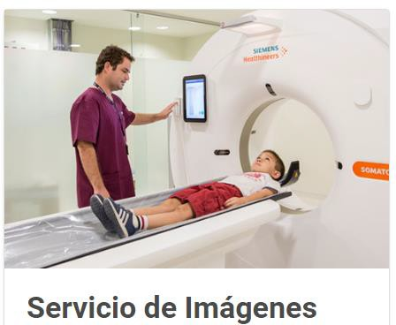
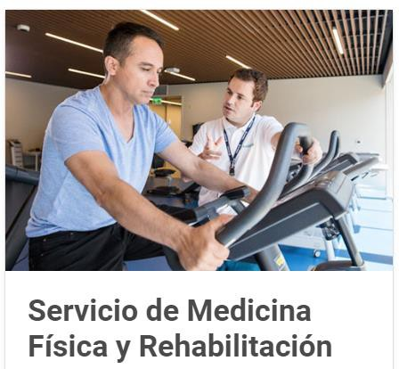
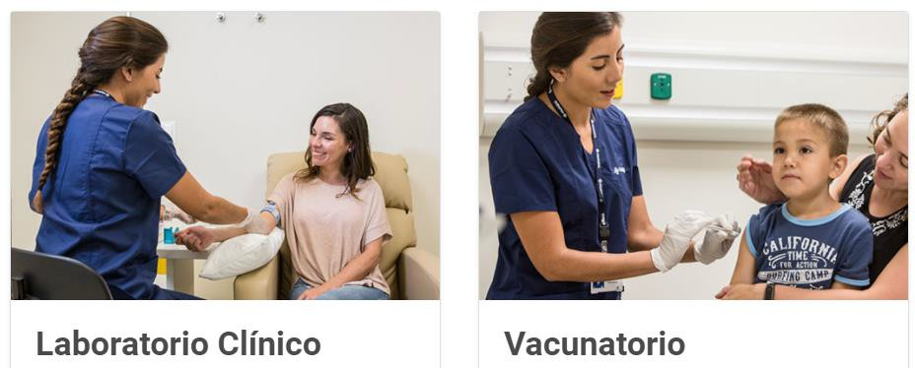
Centro Médico de Chicureo de Clínica Alemana
Cuenta con un amplio espacio con Atención 24 Horas, Consultas Médicas Pediátricas y Adultos, Vacunatorio, Laboratorio, Kinesiterapia, Imágenes y Exámenes de Diagnóstico.

Slide 13
Centro Médico Clínica Alemana de Chicureo
Módulo 1
Consultas Médicas
Módulo 2 Servicios de Apoyo Diagnóstico
Laboratorio:
Módulo 3
Atención 24 horas
12 Consultas Médicas
3 salas de
procedimientos
5 box tomas de muestra
Sala Tolerancia glucosa
11 boxes
Zona de producción (habilitación en 2° etapa ):
Boxes atención 24 hrs
Boxes Convenio Escolar
Sala de curaciones
Sala de yeso
Reanimador
Especialidades:
Pediatría
Medicina Interna/Cardiología
Cirugía
Dermatología
Traumatología adultos /infantil
Ginecología
Oftalmología
Cirugía Urológica
Otorrinolaringología y otras
Bioquímica
Distribución
Hematología
Imágenes
Scanner
Radiología
Ecotomografía
Mamografía y Ecotomografía mamaria
Vacunatorio
3 box de atención
Kinesiterapia
2 boxes de atención y
gimnasio de 120 mts2

Slide 14
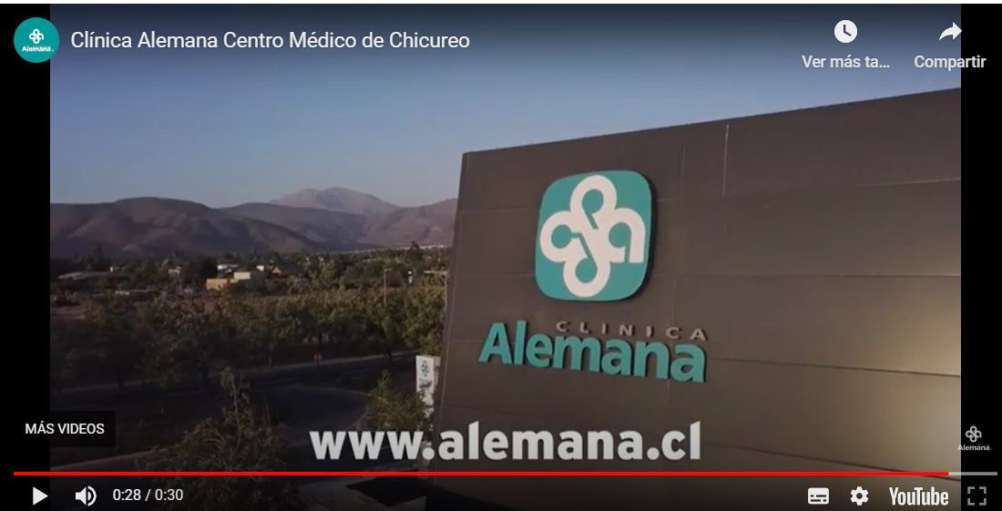
VER VIDEO

Slide 15
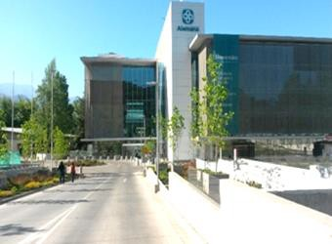
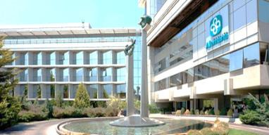
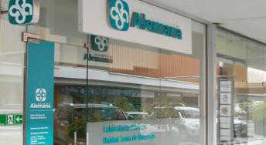
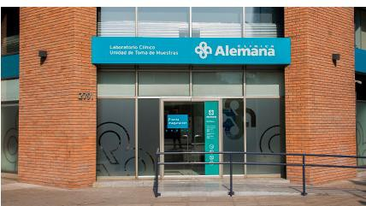
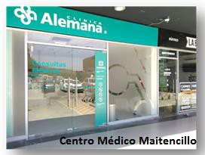
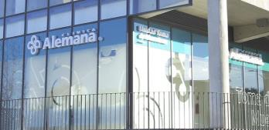
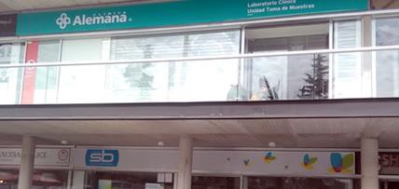
Clínica Alemana Sucursales y Tomas de Muestra
Clínica Alemana de La Dehesa
Centro Médico de
Chicureo
Clínica Alemana de Santiago
Toma de Muestras
Los Dominicos
Toma de Muestras El Golf
Toma de Muestras La Reina
Toma de Muestras Tobalaba
Toma de Muestras Manuel Montt

Slide 16
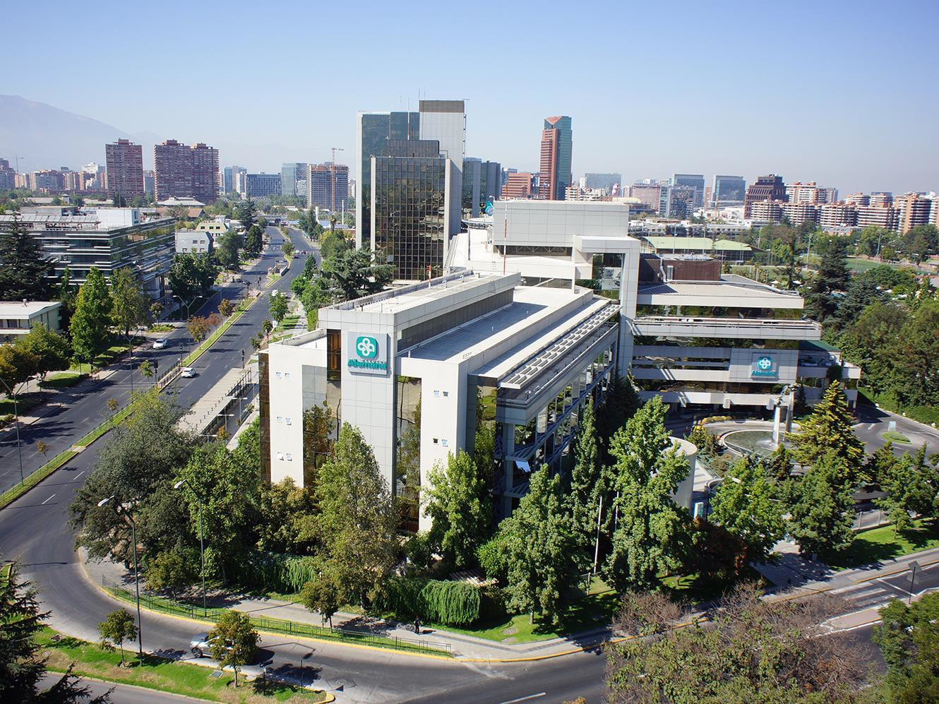
Clínica Alemana y Servicio de Convenio de Accidentes

Slide 17
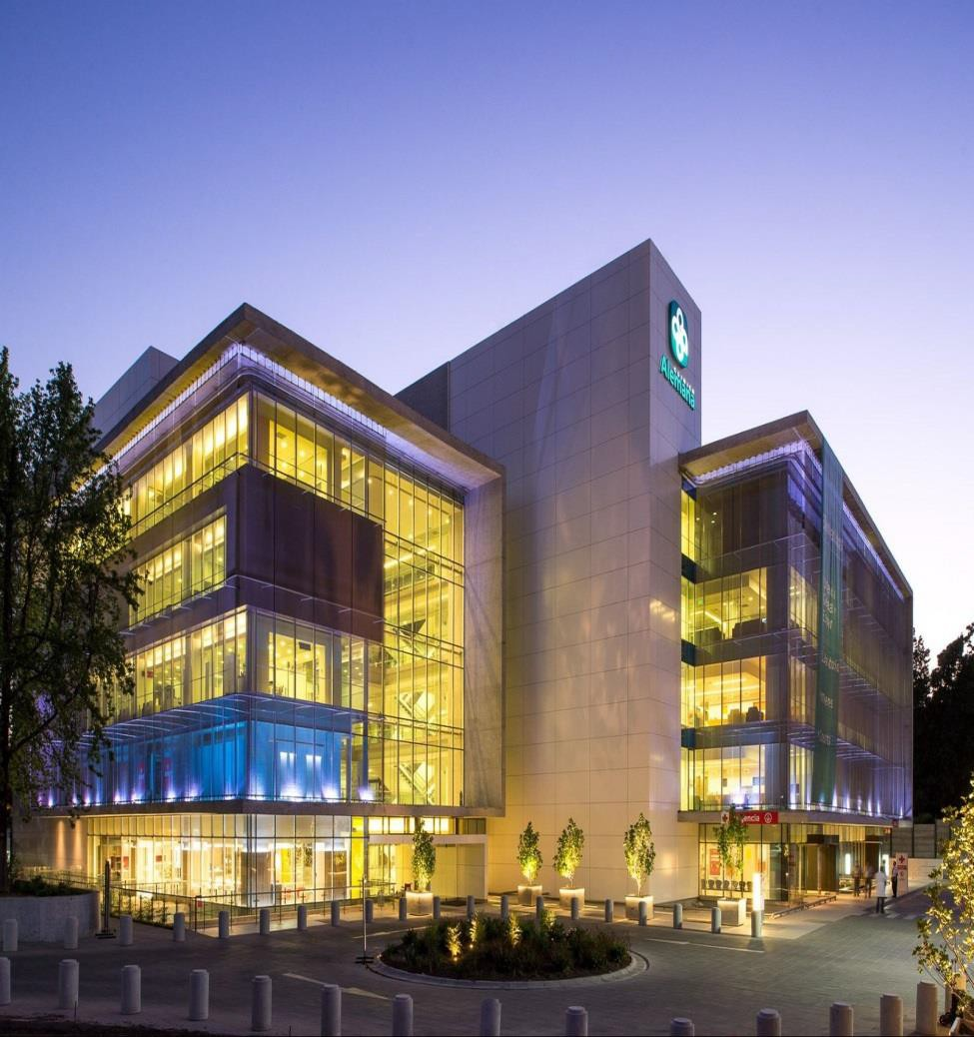
Clínica Alemana y Servicio de Convenio de Accidentes
Este centro de salud cuenta con cuatro sedes en el sector oriente de la capital, donde se ha reunido un equipo profesional multidisciplinario y la más avanzada tecnología para el diagnóstico y tratamiento en todas las especialidades de la medicina.
El edificio principal está ubicado en Vitacura y, además de ofrecer servicios clínicos, hospitalización y exámenes, contempla una torre de 16 pisos destinada a las consultas médicas y procedimientos ambulatorios.
Frente al edificio principal de Vitacura se encuentra el Edificio Manquehue Oriente, inaugurado en 2013, donde se encuentra la Maternidad y otros servicios médico quirúrgicos.
Asimismo, desde 2014, cuenta con la Clínica Alemana de La Dehesa, ubicada en la comuna de Lo Barnechea. La institución posee Cirugía Mayor Ambulatoria y un moderno Centro del Niño.
Desde Marzo 2020, comenzó a funcionar Centro Médico de Chicureo con atención 24/7, consultas y otros servicios.

Slide 18
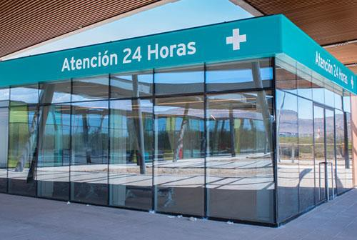
Presentación del Servicio de Convenio de Accidentes
Servicio de Convenio de Accidentes de Clínica Alemana se encuentra disponible en Vitacura, La Dehesa y partir de 2020 sede Chicureo.
El staff médico del Servicio es distribuido durante el día según la demanda de atención, contando en horario pick con médicos traumatólogos y cirujanos pediátricos de turno en sus sedes. Además, dispone de todas las especialidades (Cirujanos Plásticos, Oftalmólogos, Otorrinos, Neurólogos) requeridas para la óptima atención de llamada, con tiempos de espera menos a 60 min. En el 95% de los casos. Enfermeras Universitarias que están permanentemente instruyéndose en el manejo del trauma pediátrico, heridas y curaciones.
El Servicio de Convenio de Accidentes dispone de un registro clínico computacional que permite la continuidad de la atención y la gestión de ésta, midiéndola con más de 20 estándares de calidad.
Asimismo, se cuenta con protocolos de atención actualizados y estandarizados con el nivel de evidencia científica para cada problema de salud, lo que permite la entrega de una atención del más alto nivel .

Slide 19
En nuestro portal de instituciones online trabajamos contigo
Optimizar la protección y seguridad de tus alumnos es nuestro objetivo, por eso te presentamos este nuevo portal online para colegios e instituciones de educación.
En este nuevo portal de Clínica Alemana encontrarás:
A través de esta herramienta podrás:

